Slide 1
KNN - Aufgabe 6
Tobias Walter

Slide 2
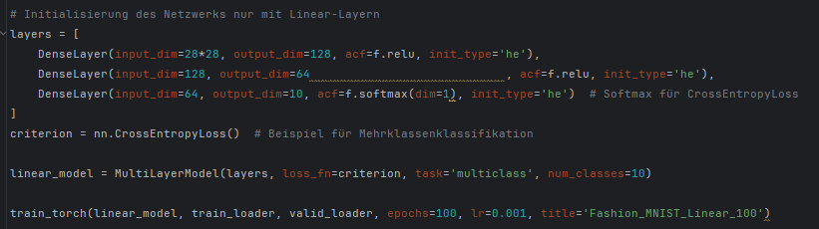
Model – Linear (keine Regularisierung)

Slide 3
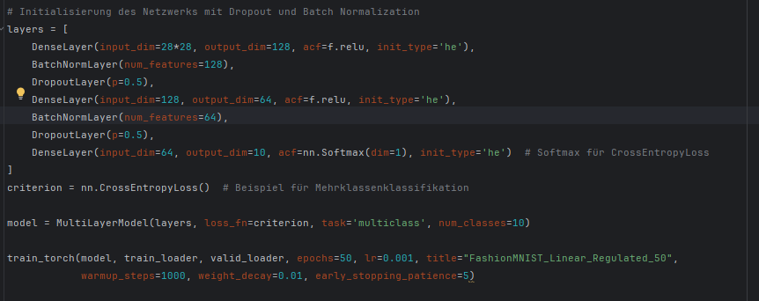
Model – Linear (mit Regularisierung)

Slide 4
Model – Linear (mit Regularisierung)
Verwendete Regularisierungen
Data Augmentation
Batch Normalisierung Layer (128 & 64 Features)
Dropout Layer (0.5)
Weight Decay (0.01) & Warmup (1000 Steps)
Early Stopping (Patience 5) – nach 48 Epochen

Slide 5
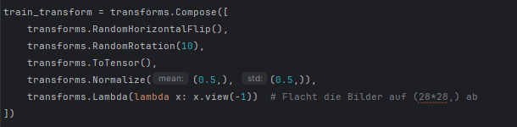
Model – Linear (Data Augmentation)

Slide 6
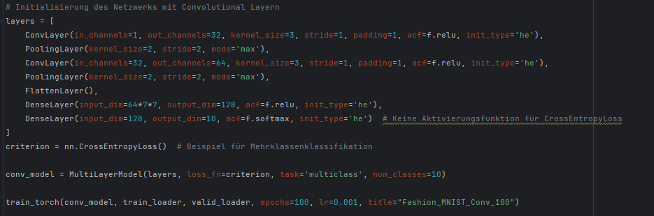
Model – Convolutional

Slide 7
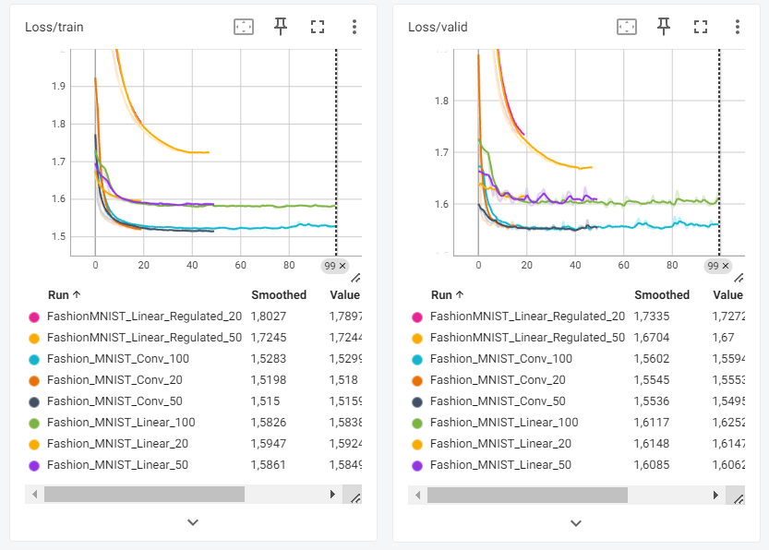
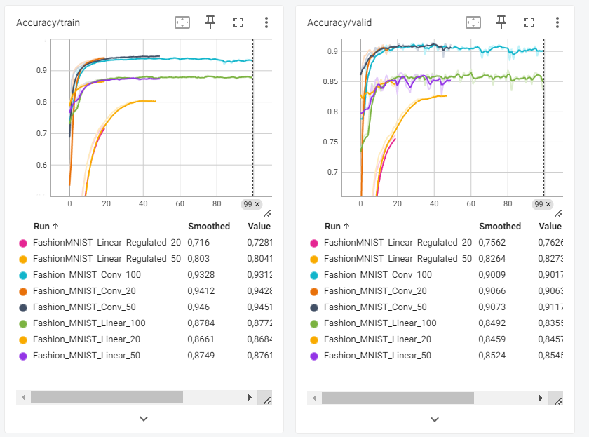
Trainings Loss & Accuracy (Train/Valid)

